Slide 1
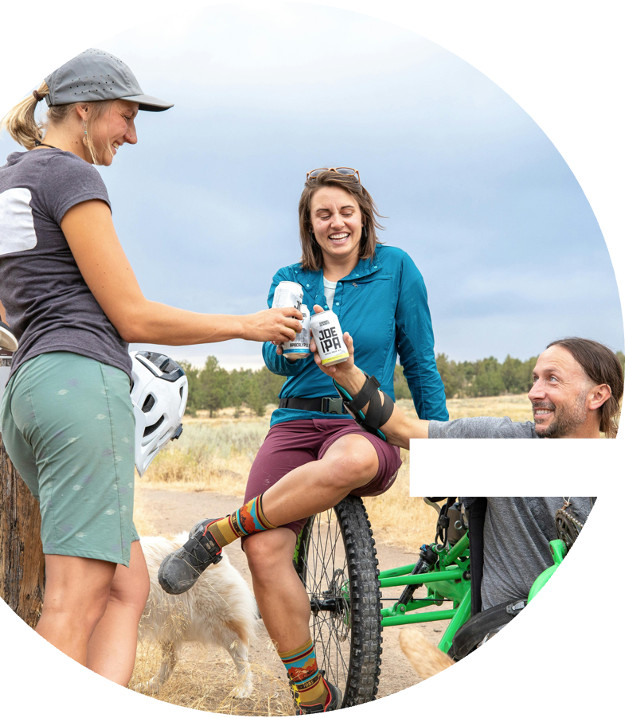

Ridurre al minimo l'impatto ambientale
Idee per lo sport e l'avventura
Include strumenti digitali!
www.ecohealthforyouth.com

Slide 2

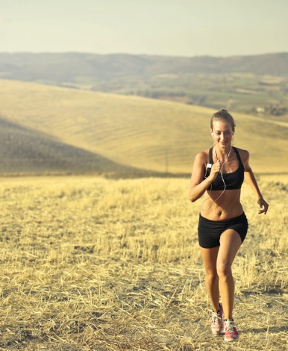
Contenuti
QUESTIONE 1
05.12.2024
Idee per lo sport e l'avventura!
1
Organizzare tour d'avventura ed escursioni ecologiche
2
Organizzare tour di pulizia in acqua
3
Strumenti digitali
www.ecohealthforyouth.eu

Slide 3
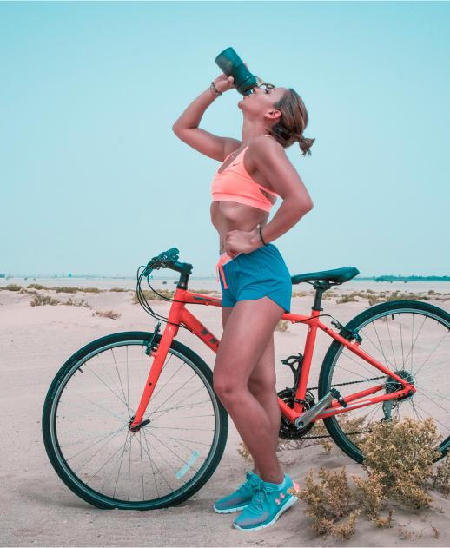



Sport e
Idee per l'avventura
Idea 1
Organizzare tour d'avventura ed escursioni ecologiche
Per attività come l'escursionismo o l'arrampicata, assicuratevi che i partecipanti usino bottiglie d'acqua riutilizzabili, evitino la plastica monouso e seguano i principi del "Leave No Trace" per ridurre l'impatto. Istruire i partecipanti sui principi del "Leave No Trace" e fornire sacchetti per la raccolta dei rifiuti in modo che lungo il percorso possano raccogliere i rifiuti.
Conducono visite guidate che comprendono la pulizia dei rifiuti lungo i sentieri o la piantumazione di alberi autoctoni in aree disboscate.
Educare i partecipanti alla flora e alla fauna locali, sottolineando la conservazione e il rispetto degli ecosistemi.
Idea 2
Organizzare tour di pulizia in acqua
Organizzare escursioni in kayak o snorkeling che includano la pulizia della barriera corallina o fornire ai partecipanti sacchetti di rete per raccogliere i rifiuti. Collaborare con gruppi locali di conservazione marina per sensibilizzare sulla salute degli oceani.
Gli strumenti rendono tutto più facile!
 | WhatsApp Business è uno strumento eccellente per gli imprenditori del turismo eco-sanitario di GRASSROOTS per comunicare direttamente con i partecipanti all'evento. Creando un account WhatsApp Business, gli imprenditori possono condividere aggiornamenti in tempo reale, rispondere a domande, inviare indicazioni stradali e fornire assistenza durante la giornata dell'evento. https://business.whatsapp.com/
 | Tegram Channels è uno strumento ideale per gli imprenditori del turismo eco-sanitario di GRASSROOTS che gestiscono gruppi più numerosi o quando la capacità di WhatsApp è insufficiente. Questa piattaforma consente agli imprenditori di pubblicare annunci importanti, inviare promemoria e condividere aggiornamenti con i partecipanti in un unico luogo organizzato. https://telegram.org/tour/channels

Slide 4






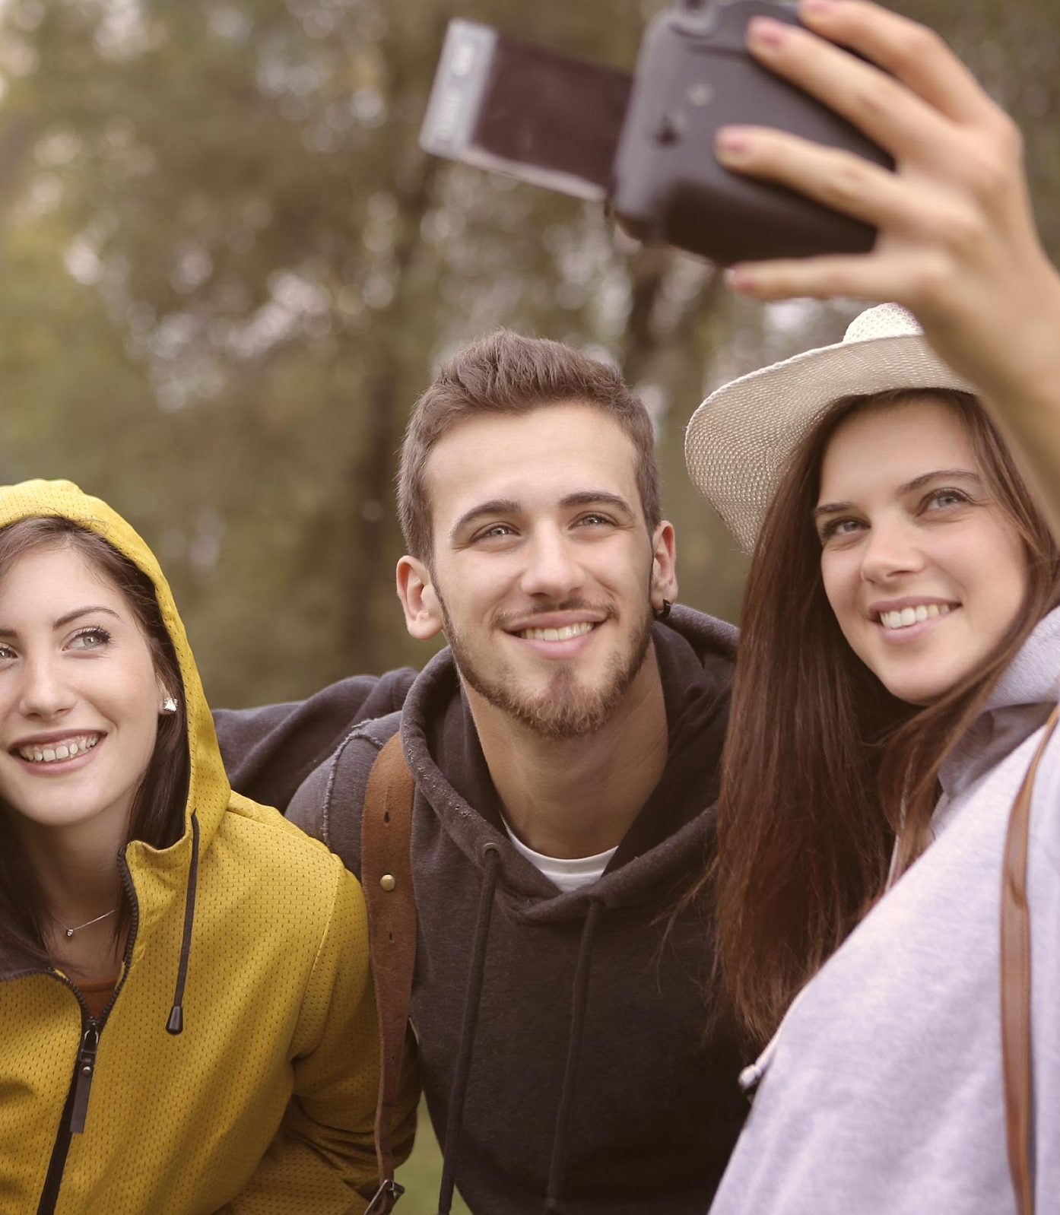
Sport e avventura
Gli strumenti rendono tutto più facile!
 | EcoMatcher: se il vostro progetto di base prevede la piantumazione di alberi, EcoMatcher può tenere traccia degli alberi piantati e collegarli ai partecipanti. Permette agli sponsor e ai partecipanti di vedere virtualmente i "loro" alberi, promuovendo un impegno costante nella conservazione. https://www.ecomatcher.com/
 | Clean Swell è uno strumento prezioso per gli imprenditori del turismo eco-sanitario di GRASSROOTS che organizzano pulizie in acqua. Questa applicazione consente ai partecipanti di tenere traccia dei rifiuti raccolti, registrando i tipi e le quantità di rifiuti. I dati raccolti possono essere utilizzati per sensibilizzare l'opinione pubblica sull'inquinamento e sostenere gli sforzi di conservazione locali. https://oceanconservancy.org/trash-free-seas/international-coastal-cleanup/clean-swell-app/
 | iNaturalist: Questa applicazione aiuta i partecipanti a identificare le specie animali e vegetali locali durante le passeggiate nella natura, incoraggiando l'impegno sui temi della conservazione. È uno strumento guidato dalla comunità in cui gli utenti possono caricare le loro osservazioni, imparare dagli esperti e approfondire la conoscenza degli ecosistemi locali. *Gratuito https://www.inaturalist.org/
 | Litterati: per le escursioni o gli eco-tour che prevedono la raccolta di rifiuti, Litterati consente ai partecipanti di fotografare e registrare ogni oggetto raccolto. Questa applicazione tiene traccia della quantità di rifiuti raccolti, aiutando a valutare l'impatto delle operazioni di pulizia sugli ecosistemi locali. https://www.litterati.org/

Slide 5




ecohealthforyouth.com
Ben fatto!
Ottimo lavoro di esplorazione di queste idee! Ora è il momento di immergersi, studiare gli strumenti e iniziare a metterli in pratica. Fate il prossimo passo per trasformare la vostra visione in realtà, facendo lavorare questi strumenti per voi.
Vedi tutti i nostri strumenti ambientali qui
Non dimenticate di collegarvi con noi su...

